Slide 1
GRAPH ATTENTION NETWORKS
ICLR 2018
汇报人：李满伟
汇报时间：2020/911

Slide 2
目录
相关背景
图注意力层
计算注意力系数和加权求和
实验和评价
GAT模型的特点

Slide 3
相关背景
CNN在处理格状数据（例如图片）分类任务上得到了很好的效果，但现实中很多数据无法表达为格状数据。
GNN的提出为解决任意结构的图状数据提供了很好的思路。GNN迭代地计算图中节点的传播过程直至收敛，再经过一系列神经网络处理可以得到节点的输出结果。

Slide 4
相关背景
在处理一些非欧的graph问题中，目前主流的方法是两种： 1. spectral approaches 2. non-spectral apporoaches
对于谱域的方法，它的卷积计算离不开拉普拉斯矩阵的特征计算，因此依赖于特定的图结构。当用此方法在一个特定的图结构中训练好的模型不能运用于其他的图结构
GCN通过图的拉普拉斯矩阵来聚合邻居节点的特征信息，这种方式和图本身的结构紧密相关，这限制了GCN在训练时未见的图结构上的泛化能力。GAT利用注意力机制来对邻居节点特征加权求和，从而聚合邻域信息，GAT完全摆脱了图结构的束缚，是一种归纳式学习方式。

Slide 5
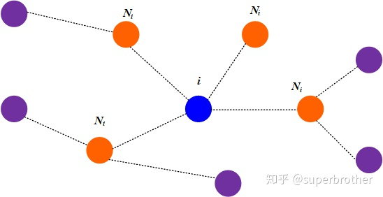
Graph数据结构的两种“特征”
对于任意一个顶点i，它在图上邻居Ni，构成第一种特征，即图的结构关系。
除了图的结构之外，每个顶点还有自己的特征hi（通常是一个高维向量）

Slide 6
GAT运算方式
GAT本质上可以有两种运算方式：
Global graph attention: 顾名思义，就是每一个顶点i都对于图上任意顶点都进行attention运算（可以理解为上图的蓝色顶点对于其余全部顶点进行一遍运算。）
Mask graph attention：注意力机制的运算只在邻居顶点上进行，也就是说上图的蓝色顶点只计算和橙色顶点的注意力系数。
在论文中采用的是masked attention

Slide 7

GRAPH ATTENTIONAL LAYER （图注意力层）
单层的注意力层
输入为节点特征向量：
其中的h是节点特征值向量的集合，它也是网络的输入值。
hi表示第i个节点的特征向量，每个节点有F个特征值，因此hi是一个F维度的向量。
N表示一个graph中的节点数目。

Slide 8

GRAPH ATTENTIONAL LAYER （图注意力层）
输出为变换后的节点特征向量：
此时的h’表示经过网络后处理的特征值向量的值，节点数目N不变，每个节点的特征向量的维度由F变为了F’。

Slide 9

计算注意力系数
首先，要对输入节点做一个线性变换，使节点带有更高表达能力的高级特征。这一步使用一个共享的权值矩阵 ，并行的应用于每一个节点。
之后使用共享的自注意力机制a来计算attention系数：
其中eij定义了节点j的特征对节点i的重要程度
这里我们只计算i的一阶邻居节点j∈Ni
a（*）把拼接后的高维特征映射到一个实数上

Slide 10


计算注意力系数
为了将这个注意力系数eij分配到[0 , 1]的范围内，我们采取了softmax进行处理：
在本文实验中，注意力机制a实际上是一个单层的前馈神经网络，其中参数是 ，然后使用非线性激活函数LeakyReLU激活，最终得到的归一化attention系数表达如下：

Slide 11
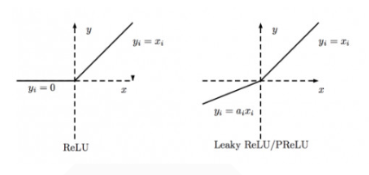
计算注意力系数
ReLu vs Leaky ReLu

Slide 12
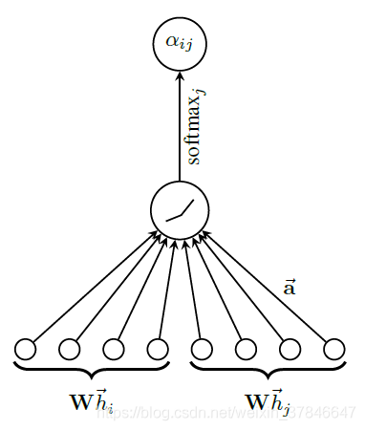
计算注意力系数
上面这个式子是整篇论文的核心，可以用一个图表示式子的计算过程，如下：

Slide 13

加权求和（aggregate）
当我们计算出节点对于邻接节点的注意力系数(aij)之后，我们就能够计算出每个节点最终的输出特征向量hi，等式如下：
因此我们对于图中每个节点不断运用这个算式，最终可以计算提取出图中每个节点的特征向量，我们把计算每个节点的特征向量hi的过程叫做 self-attention。

Slide 14
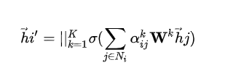
多头注意力机制
为了使模型更加稳定，本文还将多头注意力机制引入。
多头注意力机制：为每个节点使用K个独立的注意力机制，同时用K个W与原始特征向量进行线性变换，从而得到K个αij。
假如有 k 个独立的相互注意机制同时计算，则集中其特征，可得到特征表示：

Slide 15

多头注意力机制
对于最后一个卷积层，如果还是使用multi-head attention机制，那么就不采取连接的方式合并不同的attention机制的结果了，而是采用求平均的方式进行处理，即

Slide 16
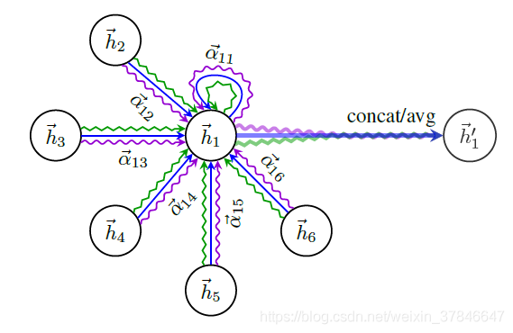
多头注意力机制
三头注意力机制：

Slide 17
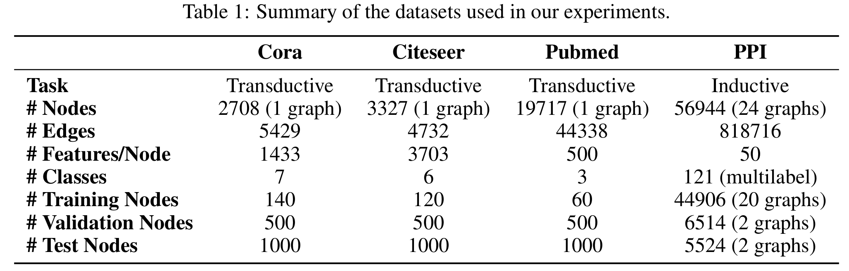
实验和评价
数据集

Slide 18
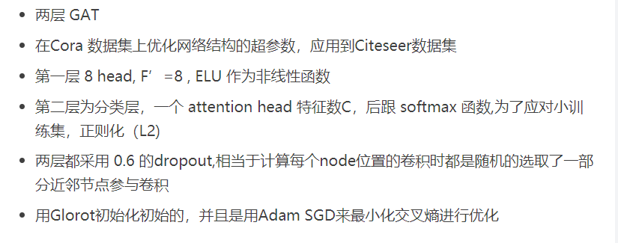
实验和评价
实验设置
转导学习（Transductive Learning）：先观察特定的训练样本，然后对特定的测试样本做出预测（从特殊到特殊）。

Slide 19
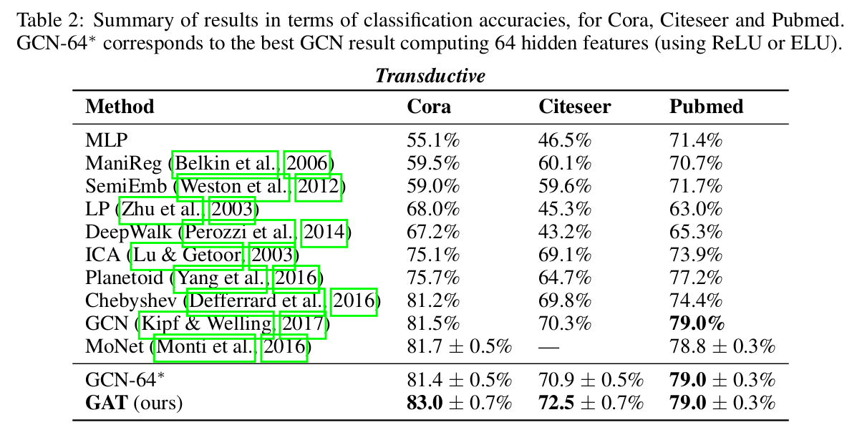
实验和评价
实验结果：

Slide 20
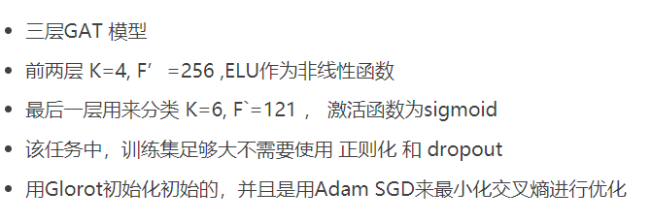
实验和评价
归纳学习（Inductive Learning）： 先从训练样本中学习到一定的模式，然后利用其对测试样本进行预测（即首先从特殊到一般，然后再从一般到特殊）。

Slide 21
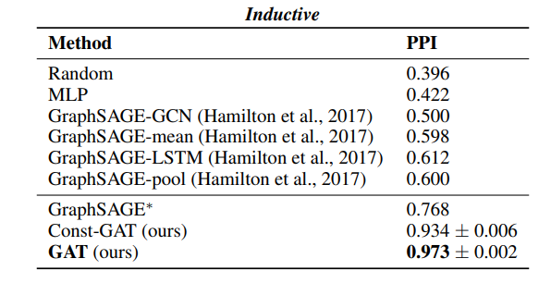
实验和评价
实验结果：

Slide 22
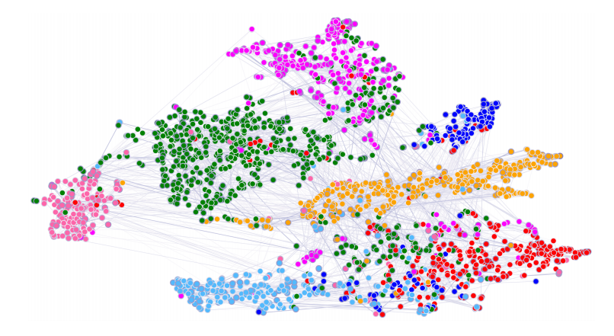
实验和评价
论文中提供了一组可视化的t-SNE,在Cora数据集上预先训练的GAT模型的第一层提取转换后的特征表示,如下图:

Slide 23
GAT模型的特点
计算高效：self-attention层的操作可以在所有的边上并行，输出特征的计算可以在所有顶点上并行。
鲁棒性更强：相比于GCN，本文提出的的模型可以为节点不同的邻居按照重要程度赋予不同的权值。
共享性：注意力机制以一种共享的策略应用在图的所有的边上，因此它并不需要在之前必须得到整个图结构或是所有的顶点的特征。

Slide 24
GAT模型的特点
归纳学习方法（GraphSAGE）为每一个node都抽取一个固定尺寸的neighborhood，为了计算的时候footprint是一致的（指的应该是计算的时候处理neighborhood的模式是固定的，因此每次都抽样出固定数量的neighbor参与计算），这样，在计算的时候就不是所有的neighbor都能参与其中。
本文提出的方法就没有这个问题，每次都可以将neighborhood所有的node都考虑进来，而且不需要事先假定一个neighborhood的顺序。

Slide 25
GAT模型的特点
与GCN的联系与区别：
我们可以发现本质上而言：GCN与GAT都是将邻居顶点的特征聚合到中心顶点上（一种aggregate运算），利用graph上的节点特征学习新的顶点特征表达。
不同的是GCN利用了拉普拉斯矩阵，GAT利用attention系数。一定程度上而言，GAT会更强，因为 顶点特征之间的相关性被更好地融入到模型中。

Slide 26
GAT模型的特点
为什么GAT适用于inductive任务？
GAT中重要的学习参数是W和a(*)，因为GAT的运算方式是逐顶点的运算，这两个参数仅与顶点特征相关，与图的结构毫无关系。所以测试任务中改变图的结构，对于GAT影响并不大，只需要改变Ni，重新计算即可。
与此相反的是，GCN是一种全图的计算方式，一次计算就更新全图的节点特征。学习的参数很大程度与图结构相关，这使得GCN在inductive任务上遇到困境。

Slide 27
论文链接
教程代码下载链接：https://github.com/CrawlScript/tf_geometric/blob/master/demo/demo_gat.py
论文下载地址链接：https://arxiv.org/pdf/1710.10903.pdf
文献参考：https://zhuanlan.zhihu.com/p/81350196

